Slide 1


INTRODUÇÃO AO LINUX E SISTEMAS OPERACIONAIS

Slide 2

Conceitos Fundamentais de Sistemas Operacionais

Slide 4
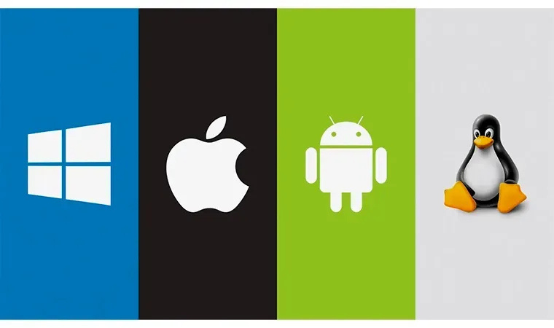
O que é um Sistema Operacional?
Função e Importância
O sistema operacional é fundamental para a operação de um computador, pois gerencia recursos de hardware e software, assegurando que as aplicações funcionem de maneira eficiente e segura, além de facilitar a interação do usuário com o sistema através de interfaces adequadas.

Slide 5
Diferenças entre Sistemas Operacionais Comuns
pros
contras
Alta personalização no Linux
Interface intuitiva no Windows
Desempenho otimizado no MacOS
Ampla compatibilidade de software
Comunidade ativa de suporte
Estética atraente do MacOS
Limitação de personalização no Windows
Restrições de hardware no MacOS
Curva de aprendizado do Linux
Custo de licenciamento do Windows
Menor suporte a jogos no Linux
Dependência de dispositivos Apple no MacOS

Slide 6
HISTÓRIA DO LINUX E A FILOSOFIA OPEN SOURCE
2020
A filosofia open source é reconhecida como um modelo que promove inovação e autonomia frente a empresas monopolistas.
1992
O Linux é liberado sob a Licença Pública Geral GNU (GPL), permitindo uso, modificação e redistribuição do código.
2010
O Linux se torna uma escolha popular para servidores, demonstrando sua robustez e flexibilidade em ambientes corporativos.
1996
2000
A comunidade de desenvolvedores cresce, resultando em diversas distribuições adaptadas a diferentes necessidades e preferências.
O movimento open source ganha força, destacando a importância da colaboração e transparência no desenvolvimento de software.
1991
Linus Torvalds lança a primeira versão do Linux, promovendo uma alternativa gratuita aos sistemas operacionais proprietários.

Slide 7
Estrutura e Distribuições do Linux

Slide 8



Importância do Software Livre
Liberdade e Autonomia do Usuário
Colaboração e Inovação Coletiva
Redução de Custos e Dependência
O Software Livre garante que os usuários possam utilizar, modificar e compartilhar software sem restrições, promovendo um ambiente de aprendizado e inovação contínua.
A natureza aberta do Software Livre permite que desenvolvedores de todo o mundo colaborem, resultando em soluções mais robustas e adaptáveis a diferentes necessidades e contextos.
A utilização de Software Livre diminui os custos com licenças e reduz a dependência de fornecedores, permitindo que organizações mantenham maior controle sobre suas operações e infraestrutura de TI.

Slide 9
Interdependência dos Componentes
O funcionamento eficiente do Linux depende da interação harmoniosa entre o Kernel, que gerencia os recursos do sistema, o Shell, que fornece a interface de comando, e o Filesystem, que organiza e acessa os dados, permitindo uma experiência de usuário fluida e poderosa.
Kernel, Shell e Filesystem

Slide 10
Principais Distribuições Linux e suas Características
1
2
3
Facilidade de Uso do Ubuntu
Estabilidade do Debian
Inovação Contínua do Fedora
O Debian é amplamente reconhecido por sua robustez e segurança, sendo a escolha preferida para servidores críticos, com um ciclo de lançamento que prioriza a estabilidade em vez de inovações rápidas.
O Fedora é conhecido por integrar as últimas tecnologias e atualizações, atraindo desenvolvedores e usuários que desejam experimentar novos recursos e pacotes de software em um ambiente de desenvolvimento dinâmico.
O Ubuntu é ideal para iniciantes, oferecendo uma interface amigável e uma vasta documentação, além de suporte comunitário ativo, facilitando a transição para novos usuários do Linux.

Slide 11
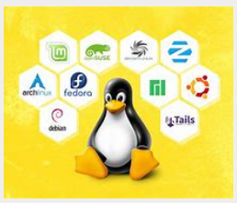

Considerar o nível de experiência do usuário é crucial na escolha da distribuição Linux. Iniciantes podem se beneficiar de distribuições que oferecem interfaces gráficas intuitivas e suporte comunitário robusto, enquanto usuários avançados podem preferir distribuições que permitem personalização e controle total sobre o sistema.
Como Escolher a Distribuição Adequada
É importante avaliar as necessidades específicas do usuário, como o tipo de aplicação que será executada, a compatibilidade com hardware e a necessidade de suporte a longo prazo. Isso ajuda a garantir que a distribuição escolhida atenda às expectativas e requisitos do ambiente de uso.

Slide 12
Vantagens e Desvantagens de Cada Distribuição
Personalização e Controle
Facilidade de Adoção
Distribuições como Ubuntu e Fedora são projetadas para serem intuitivas, facilitando a adoção por novos usuários. A interface gráfica amigável e a documentação abrangente ajudam a reduzir a curva de aprendizado, promovendo uma experiência positiva desde o início.
Distribuições como Debian e Arch Linux oferecem um alto nível de personalização, permitindo que usuários avançados configurem o sistema de acordo com suas necessidades específicas. Essa flexibilidade, no entanto, pode resultar em uma curva de aprendizado mais acentuada para iniciantes.

Slide 13
Navegação e Comandos Básicos no Linux

Slide 14

Introdução ao Terminal e sua Importância
Interação Direta com o Sistema
O terminal permite que os usuários executem comandos diretamente, proporcionando um controle mais granular sobre o sistema operacional, essencial para tarefas de administração, automação e desenvolvimento, além de ser uma ferramenta indispensável em ambientes de servidores onde a eficiência é crucial.

Slide 15



Comandos Essenciais para Navegação e Manipulação de Arquivos
Listagem de Arquivos Detalhada
Caminho Absoluto vs. Relativo
Remoção Segura de Arquivos
O comando ‘Is -l’ fornece uma visão detalhada dos arquivos, incluindo permissões, proprietário, tamanho e data de modificação, essencial para gerenciamento de arquivos
Compreender a diferença entre caminhos absolutos e relativos ao usar ‘cd’ é crucial para navegar eficientemente entre diretórios, evitando confusões na estrutura de arquivos.
O uso do comando 'rm deve ser feito com cautela, especialmente com a opção ’-r’, pois pode resultar na perda irreversível de dados se utilizado incorretamente.

Slide 16

Introdução ao Terminal e sua Importância
Interação Direta com o Sistema
O terminal permite que os usuários executem comandos diretamente, proporcionando um controle mais granular sobre o sistema operacional, essencial para tarefas de administração, automação e desenvolvimento, além de ser uma ferramenta indispensável em ambientes de servidores onde a eficiência é crucial.

Slide 17
conclusão
Obrigada por participar

